Slide 1
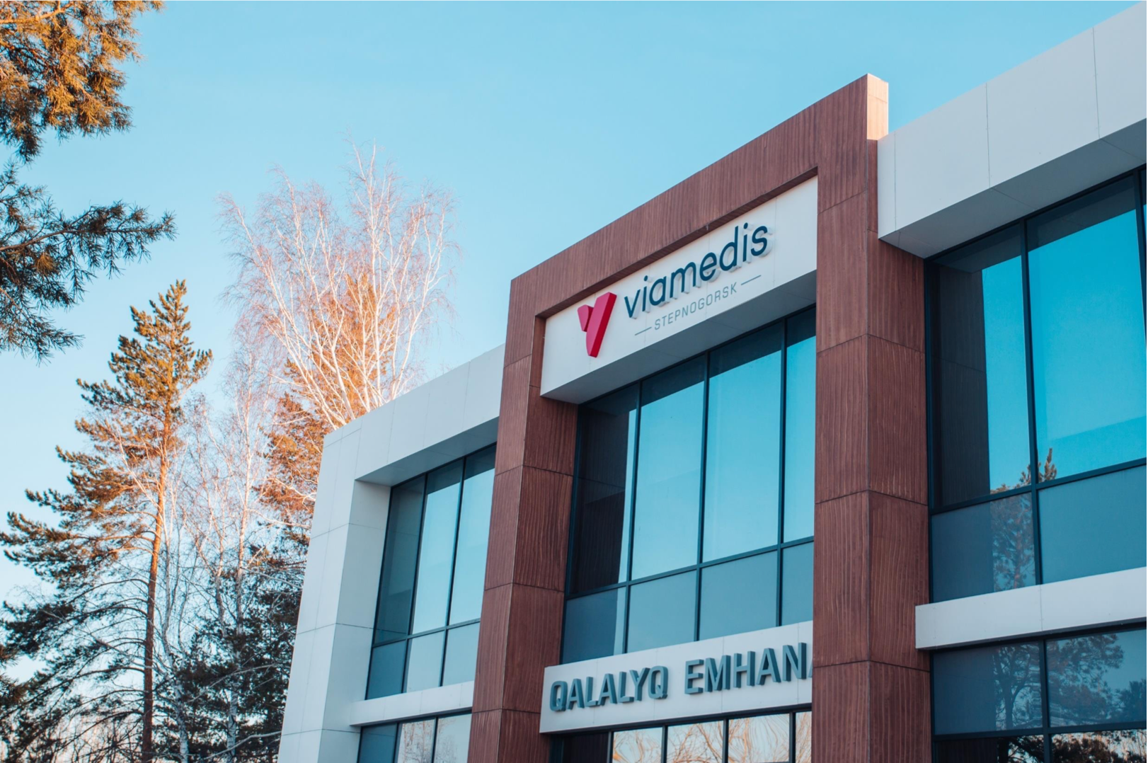
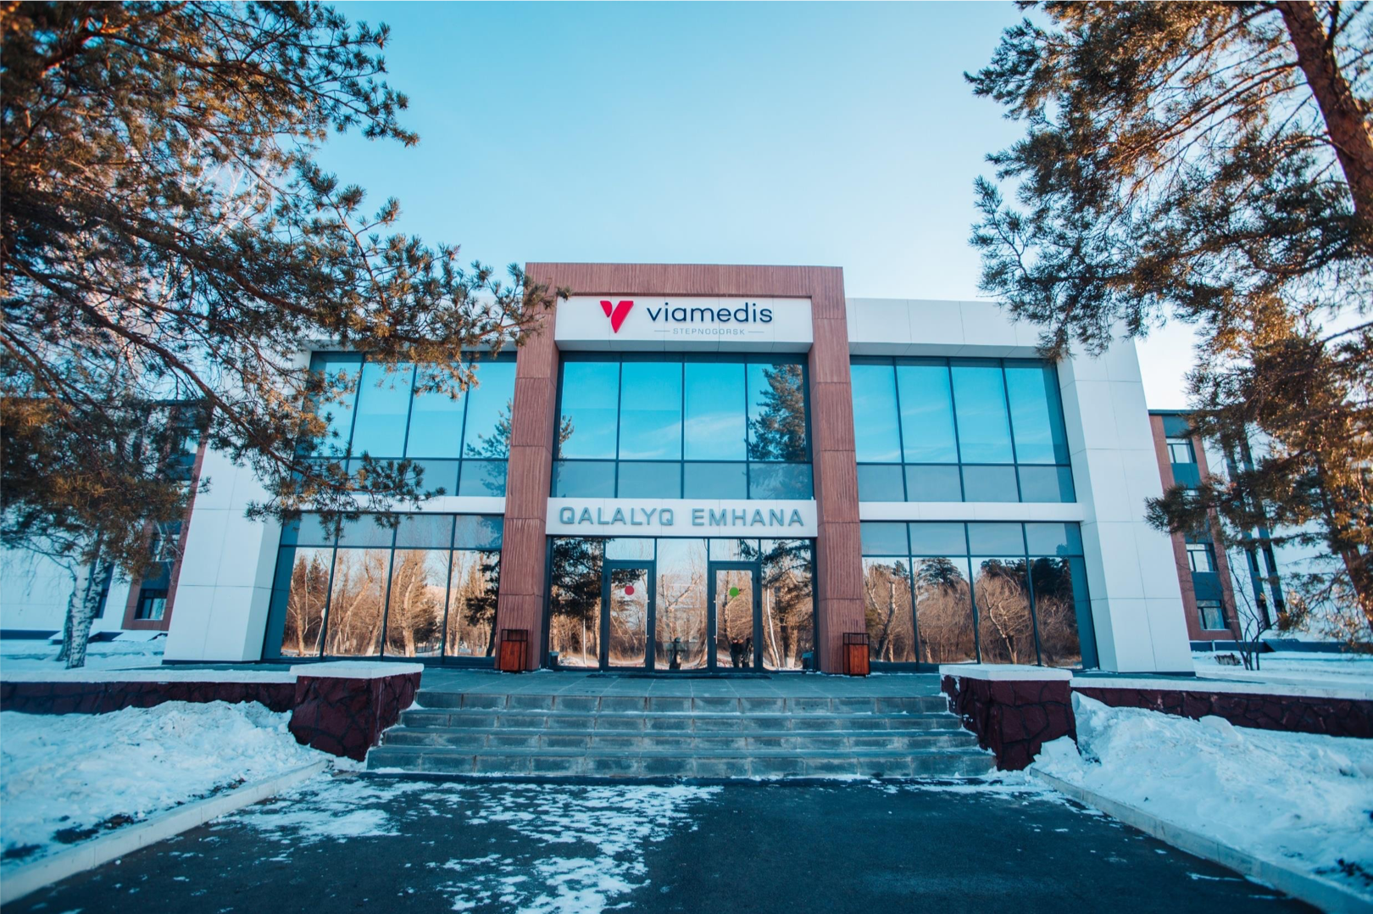
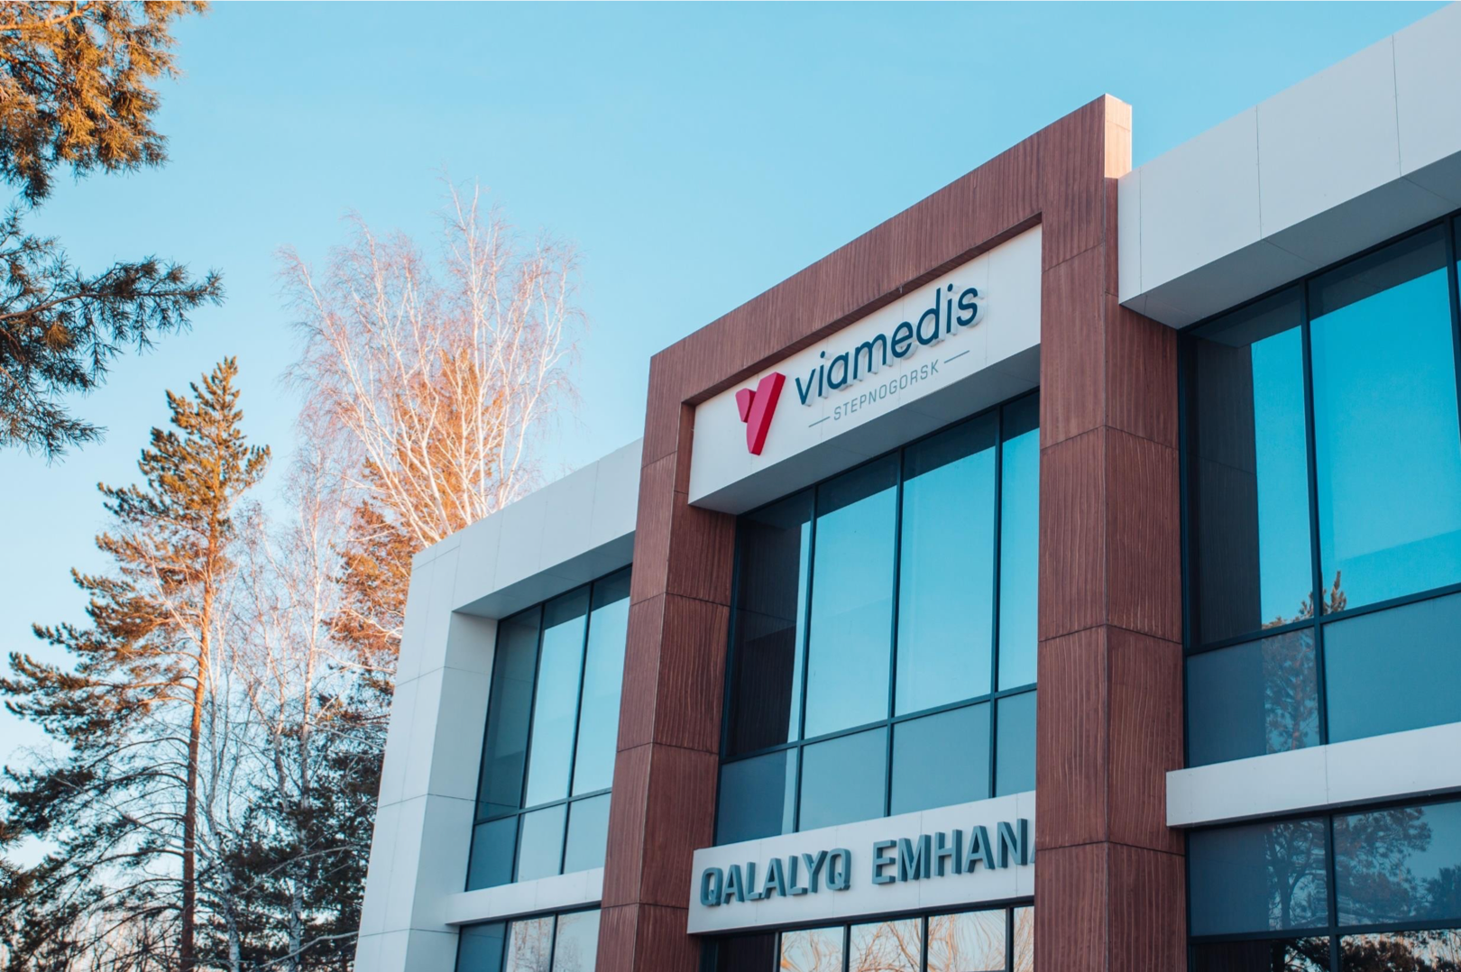
КОМПАНИЯ VIAMEDIS

Slide 2
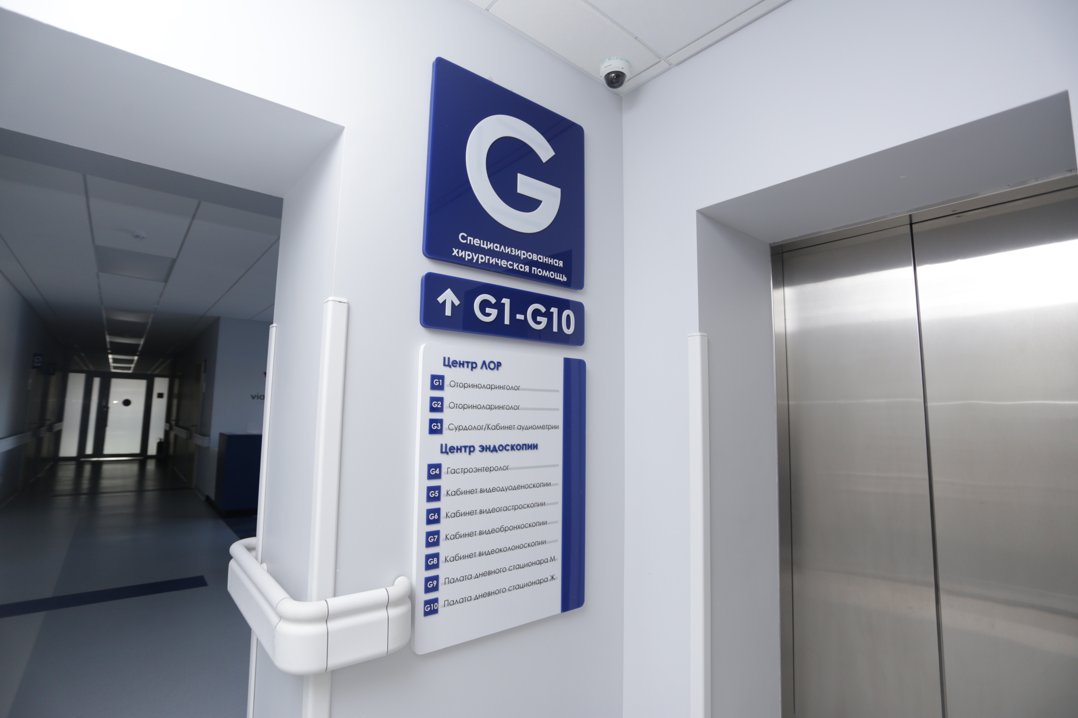
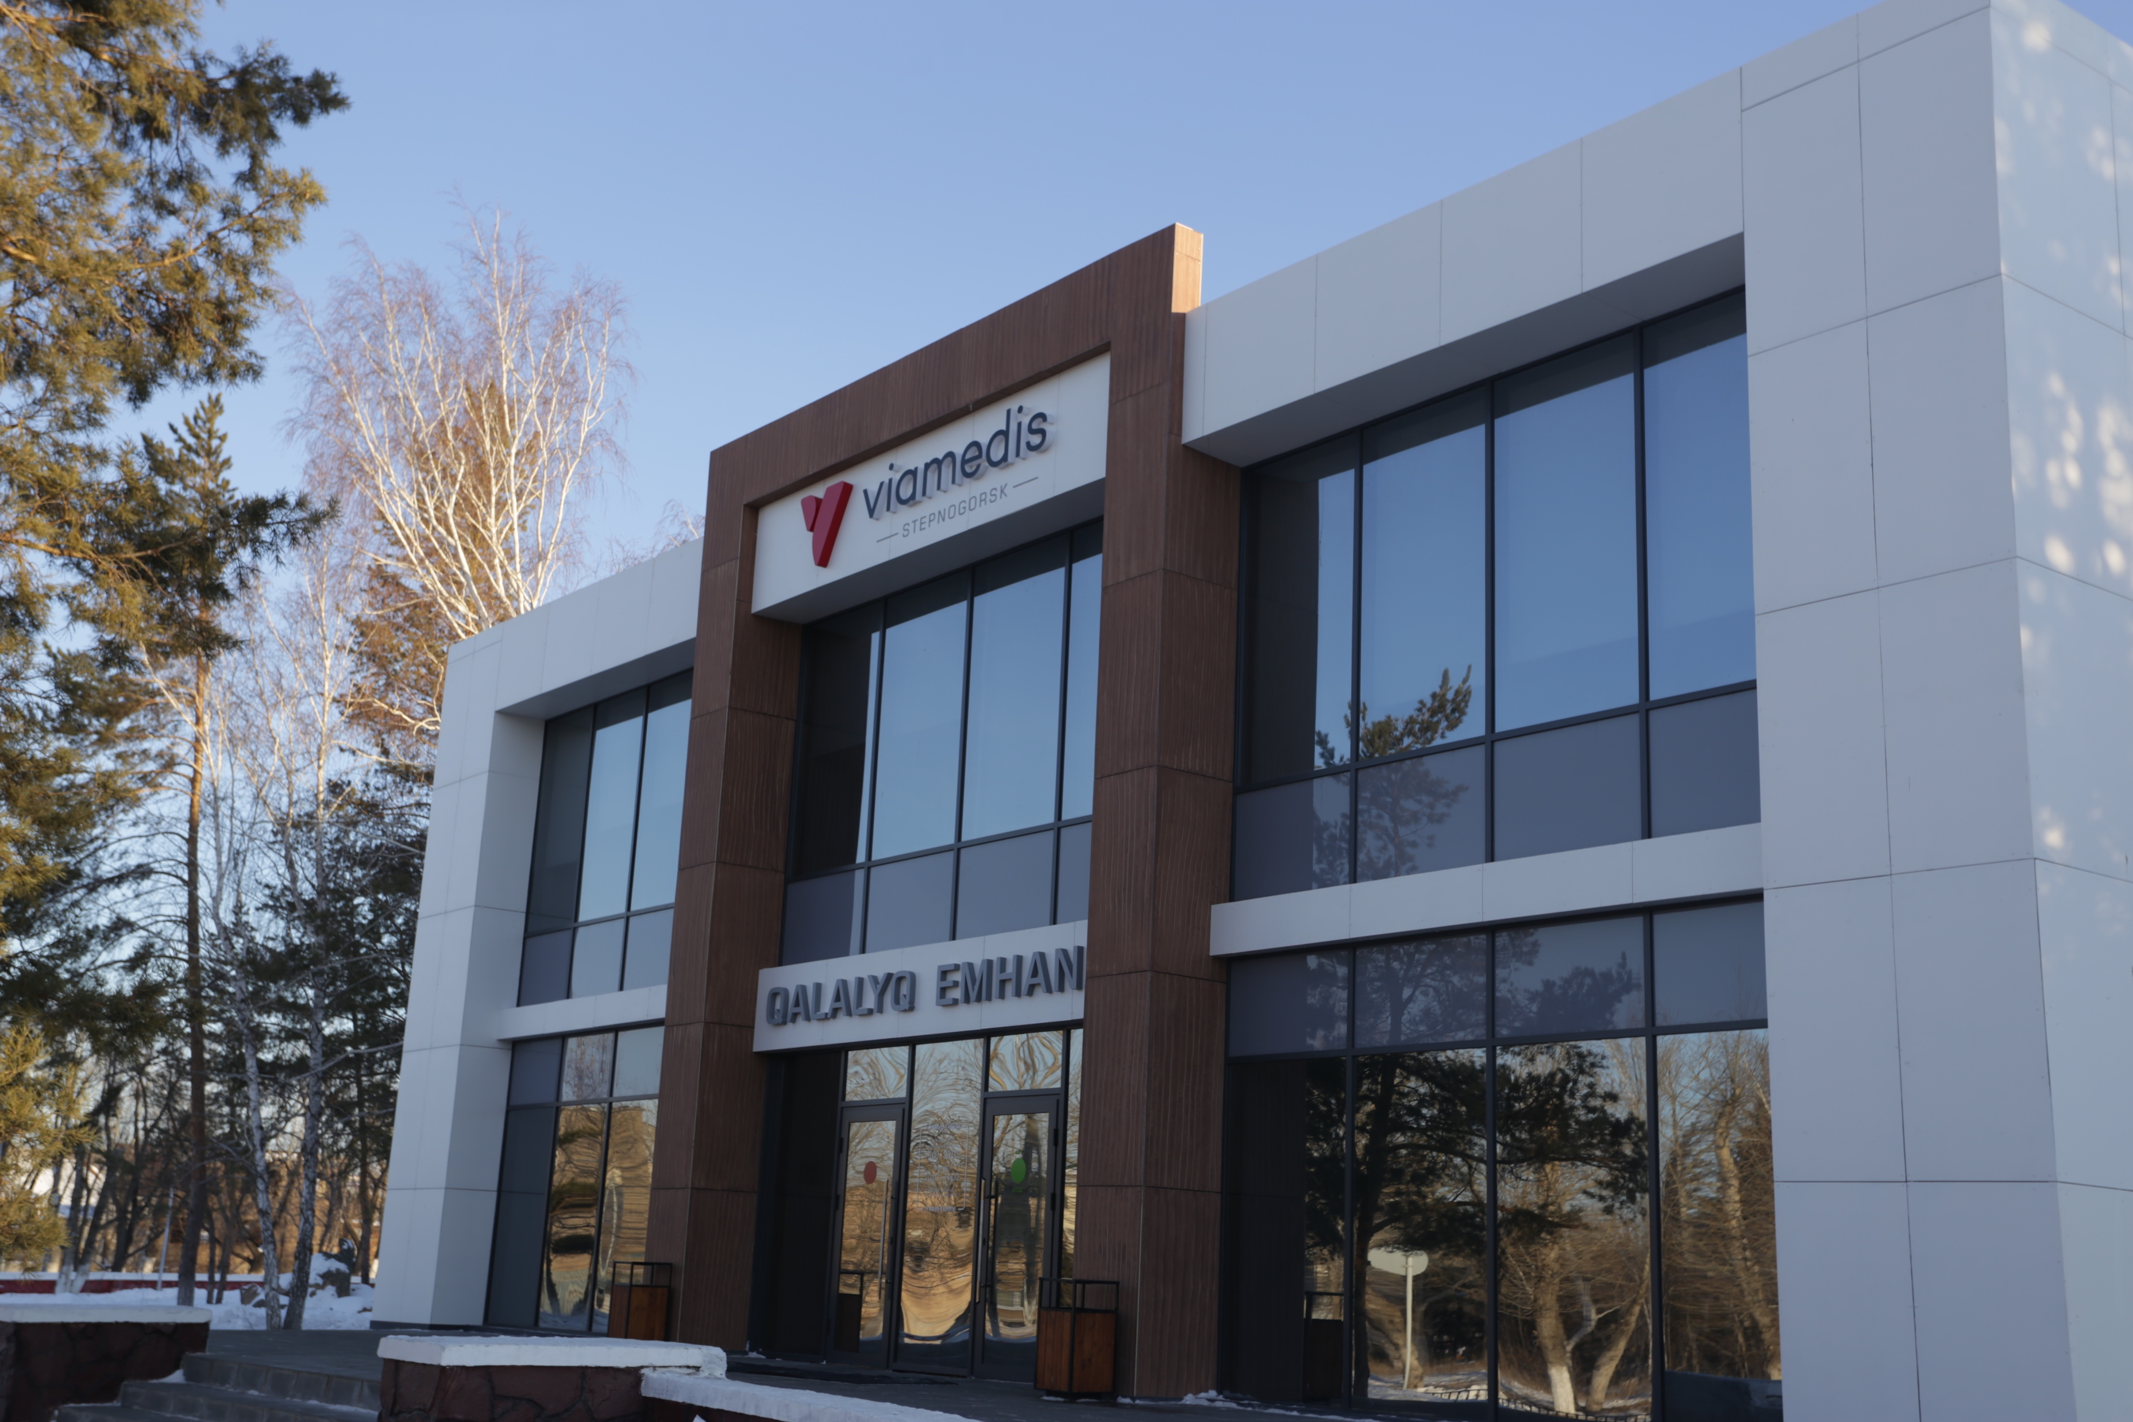
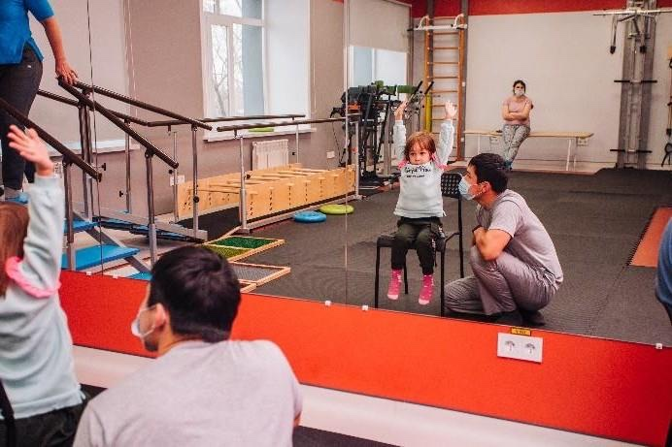
Уникальный проект в г. Степногорск
Акмолинской области
Произведена полная реконструкция и
модернизация здания поликлиники по
индивидуальному проекту
общая
сумма
инвестиций
Инновационные решения:
Изменение структуры терапевтической помощи;
Выведение педиатрии в отдельную службу;
Ведение беременных в отдельном блоке;
Система электронных очередей и разделения потоков;
Комфортабельные зоны ожидания в каждом отделении;
Интуитивно понятная разметка и маркировка помещений с учетом
безопасного движения пациента;
Оснащение поликлиники новым оборудованием, в том числе, установлен аппарат КТ, видеоэндоскопические стойки, офисный гистероскоп;
Реализованы центры компетенций: центр сердца, центр диабетической стопы;
Открыто оснащенное по самым современным стандартам отделение медицинской реабилитации

Slide 3
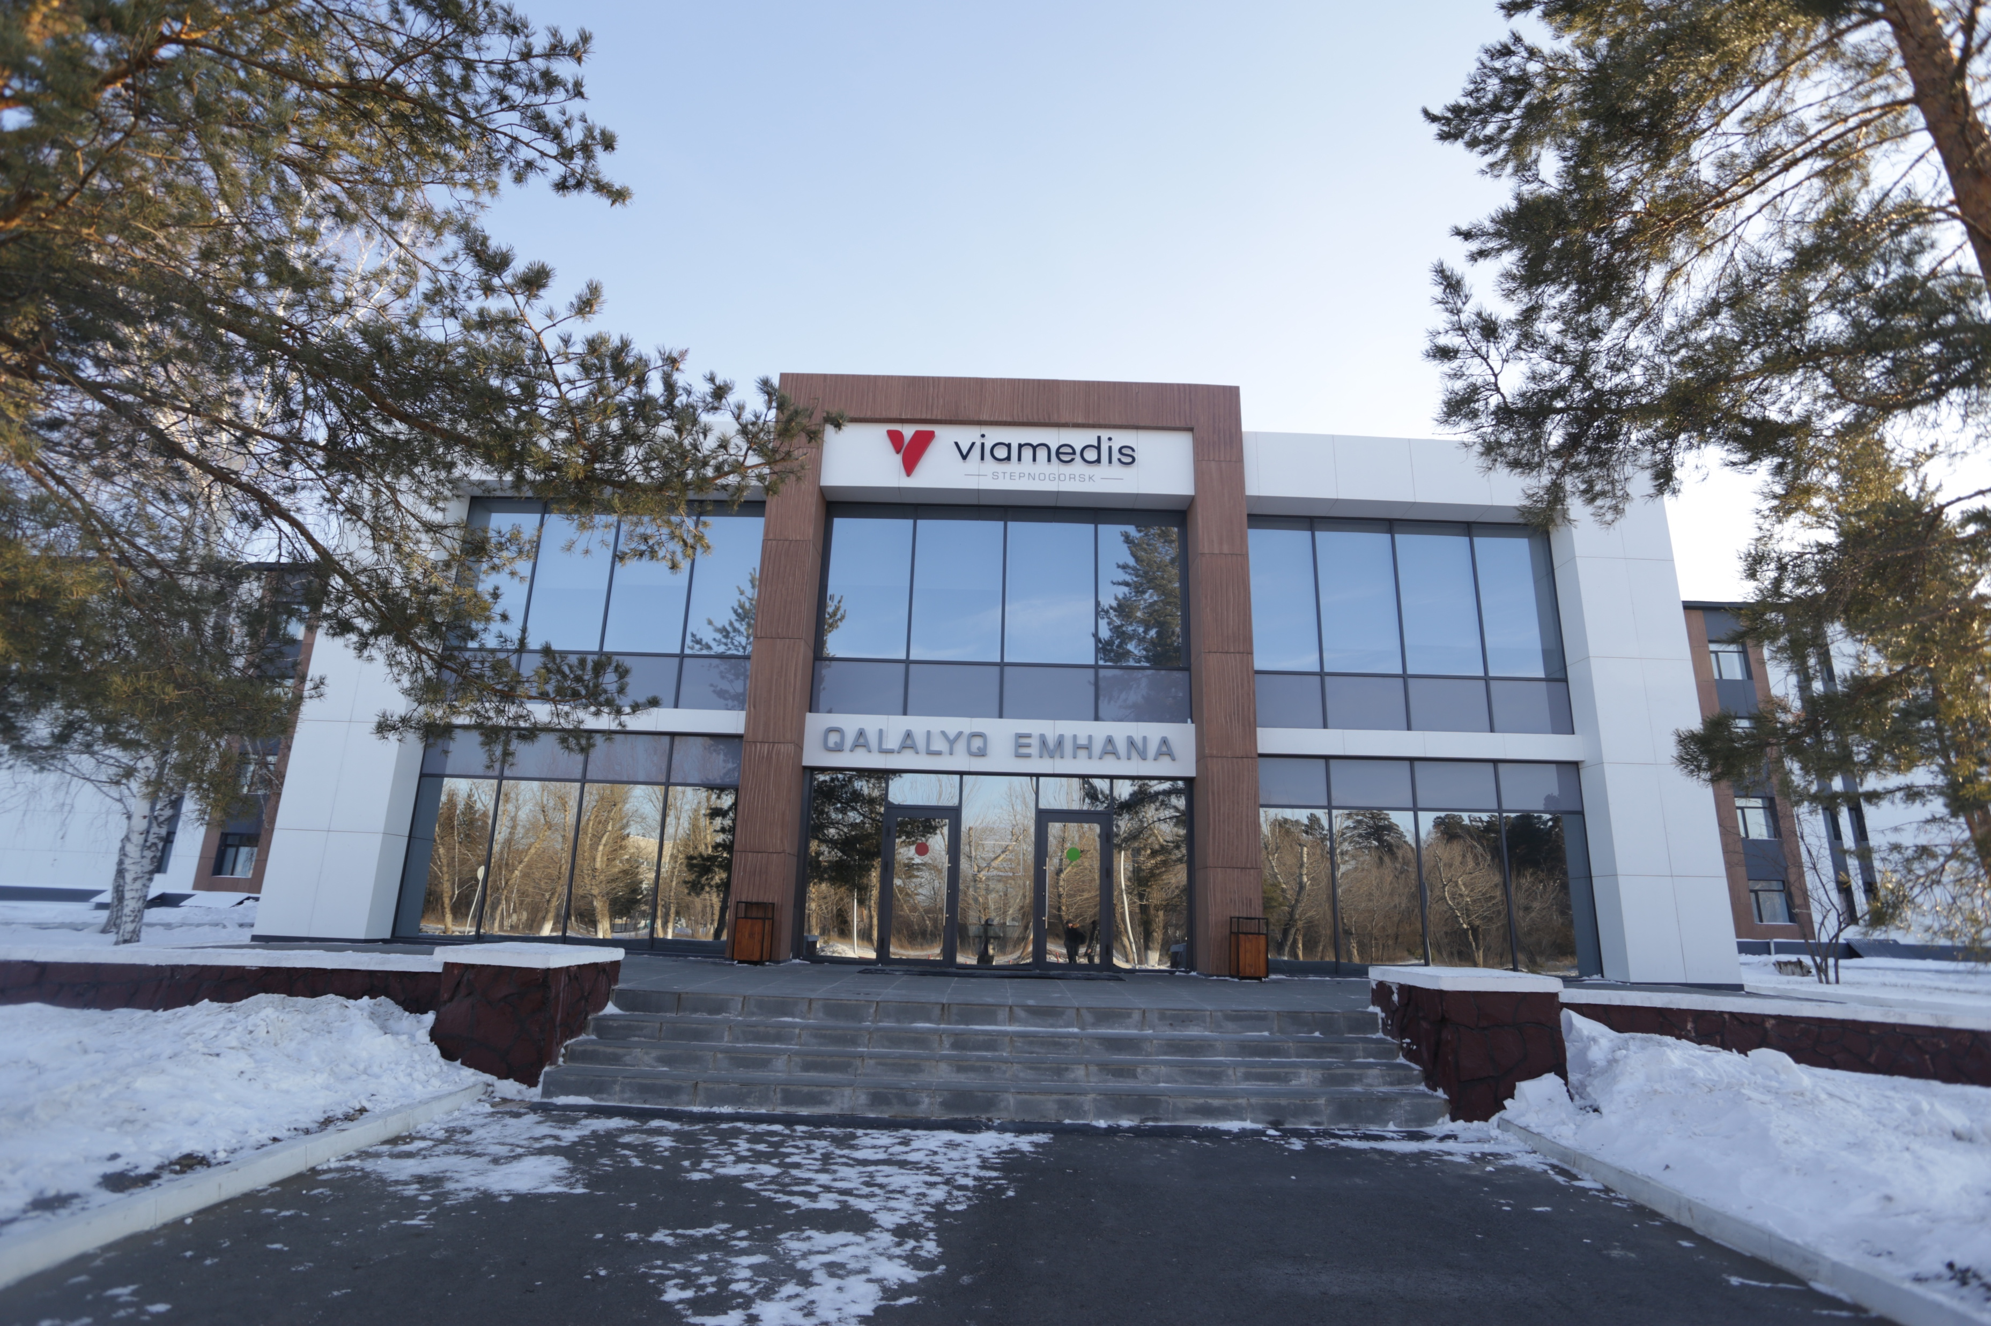
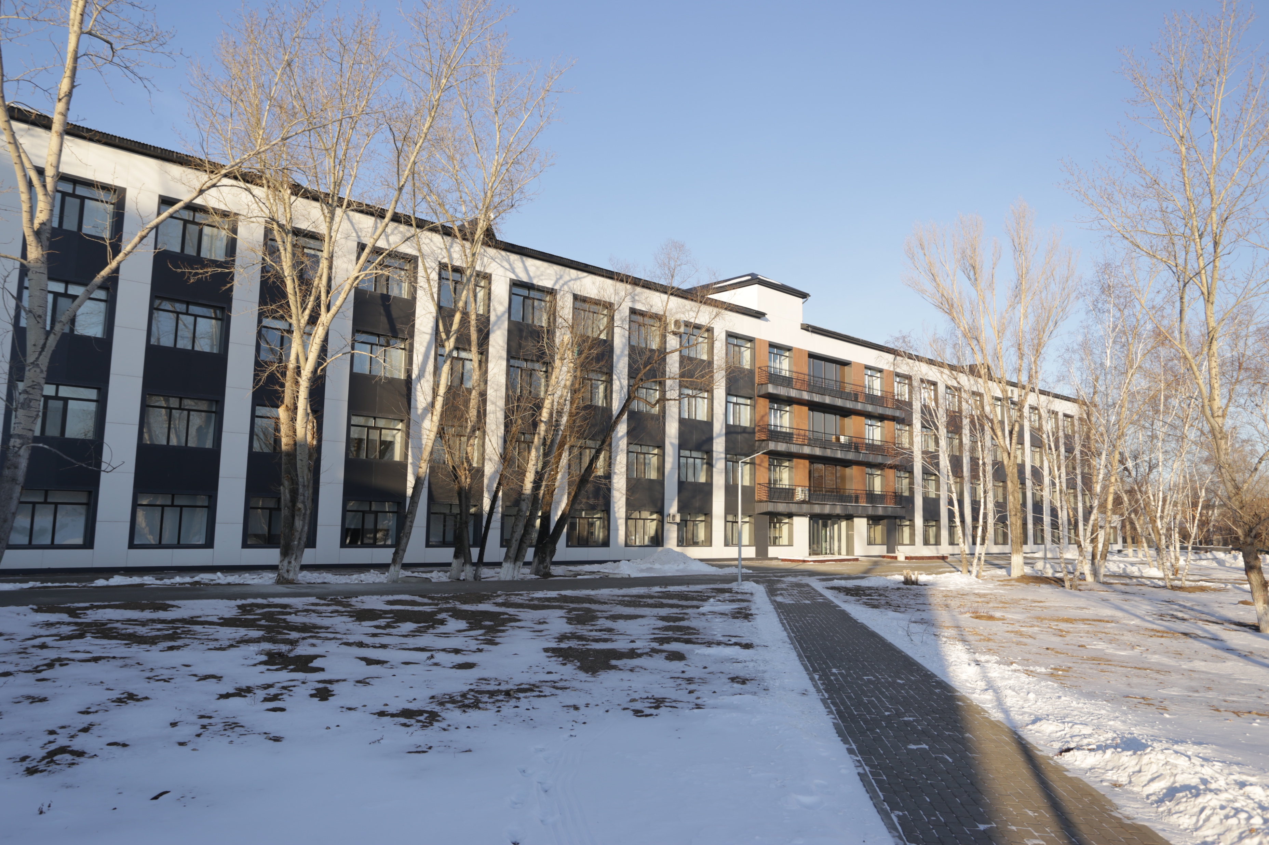
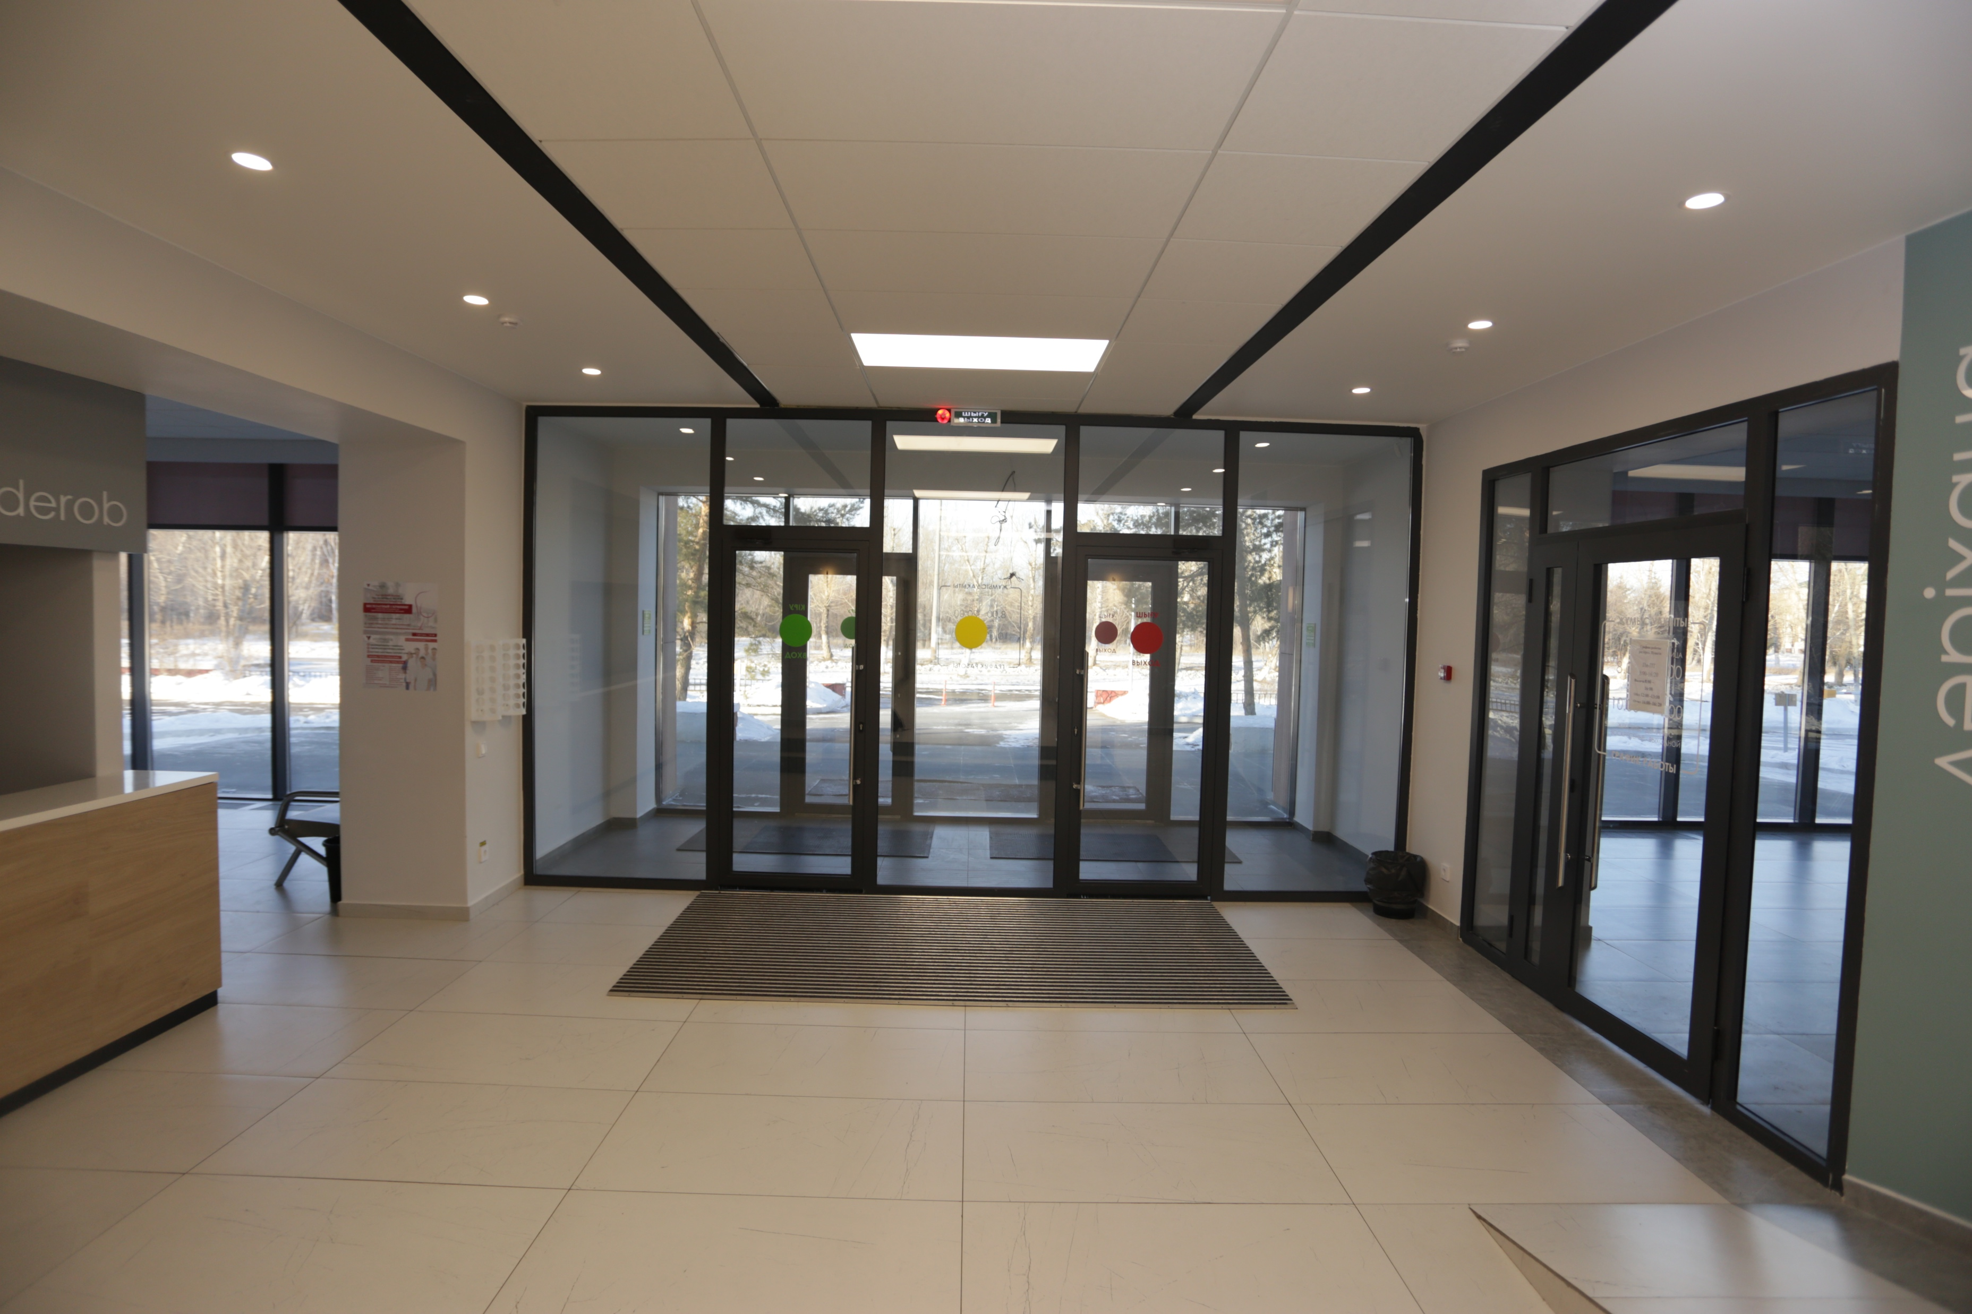
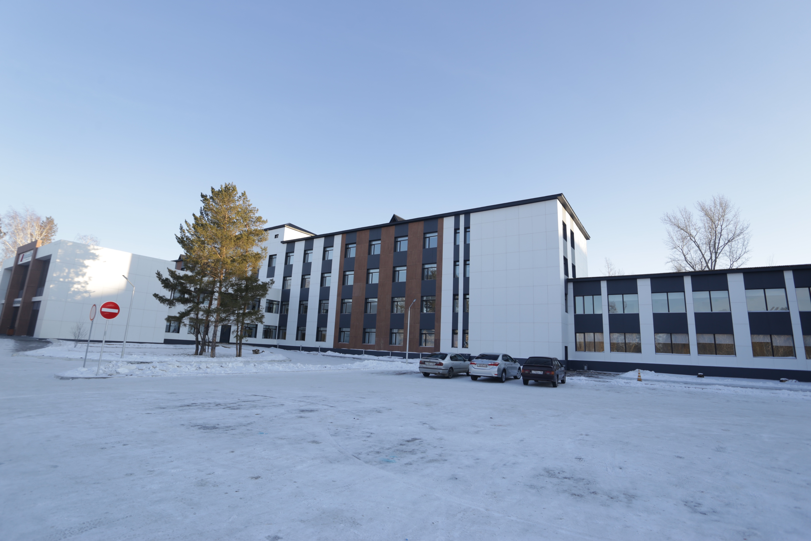
Фото-тур поликлиники

Slide 4
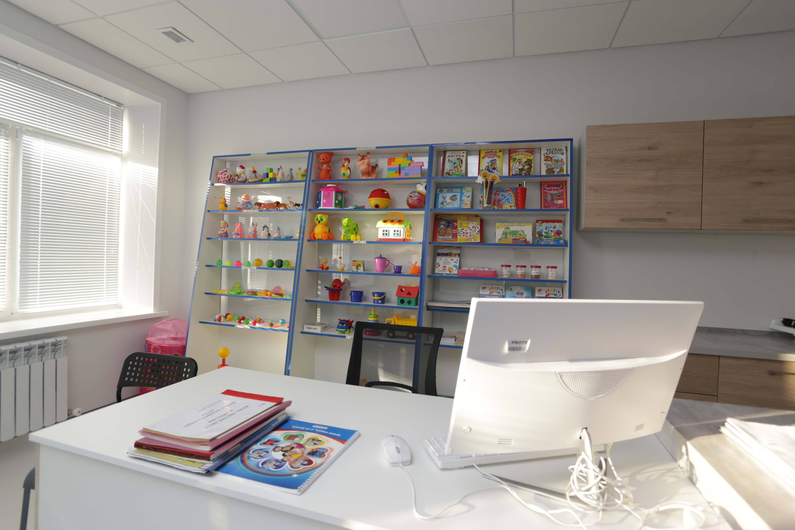
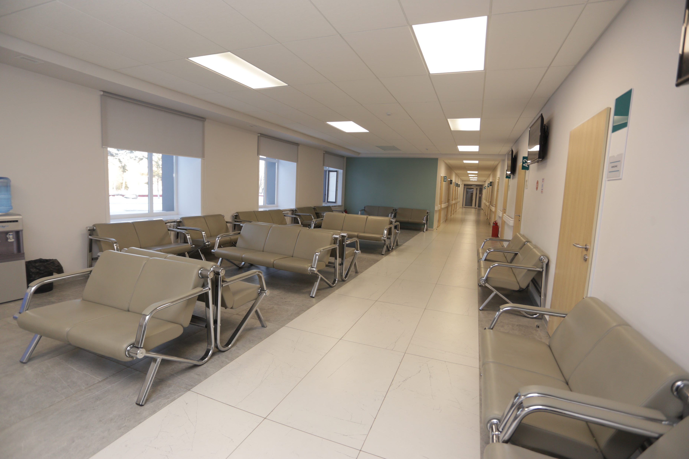
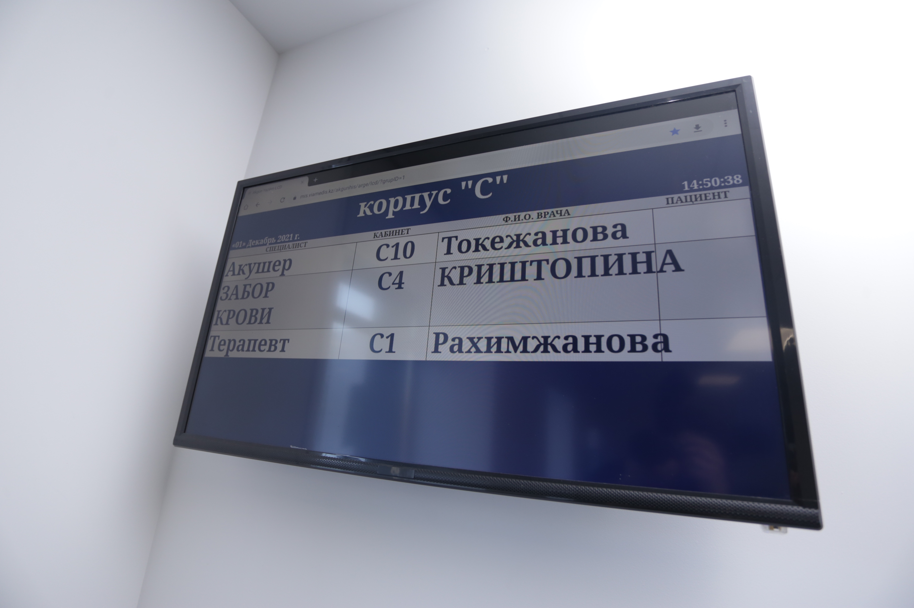
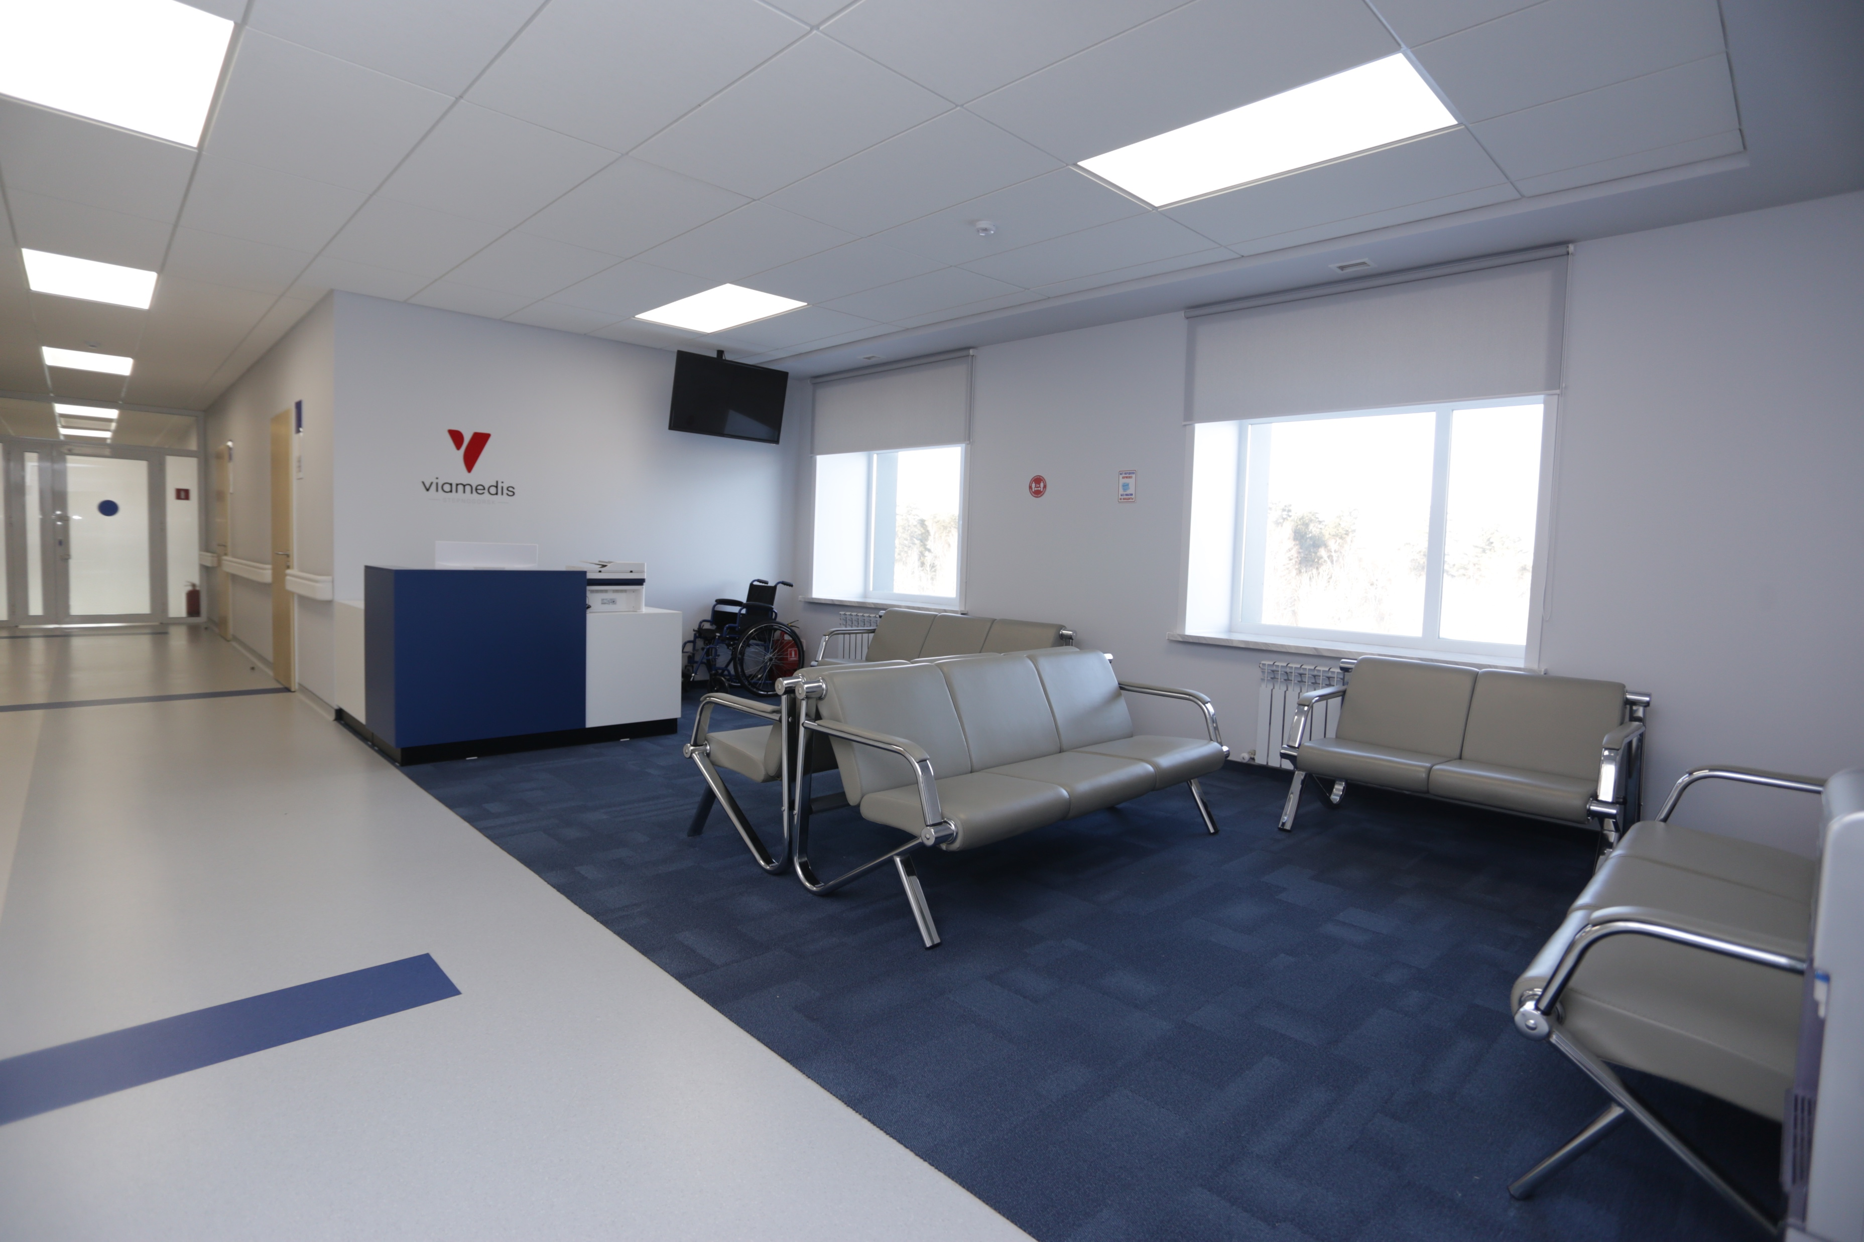
Фото-тур поликлиники

Slide 5
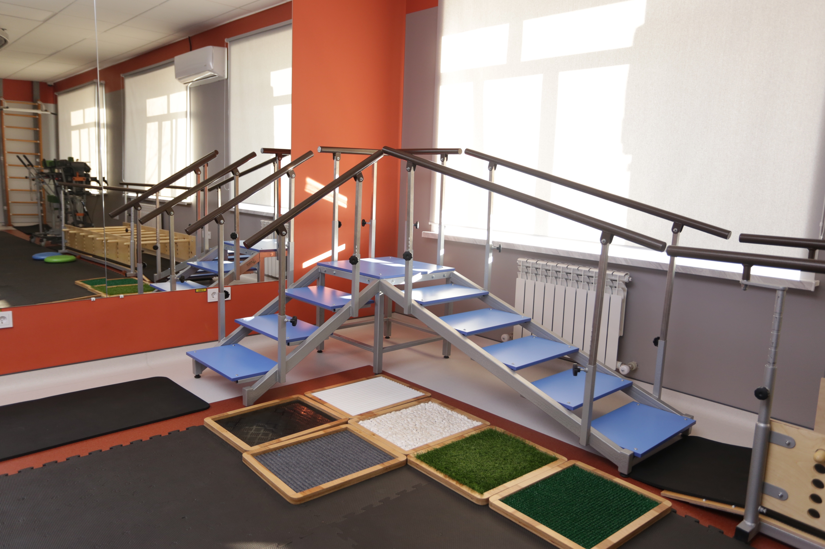
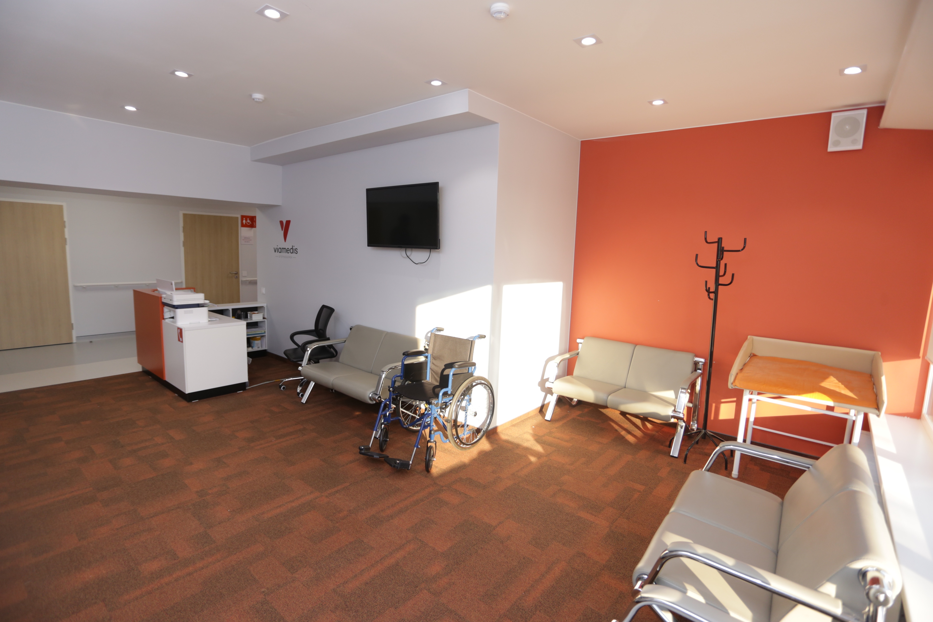
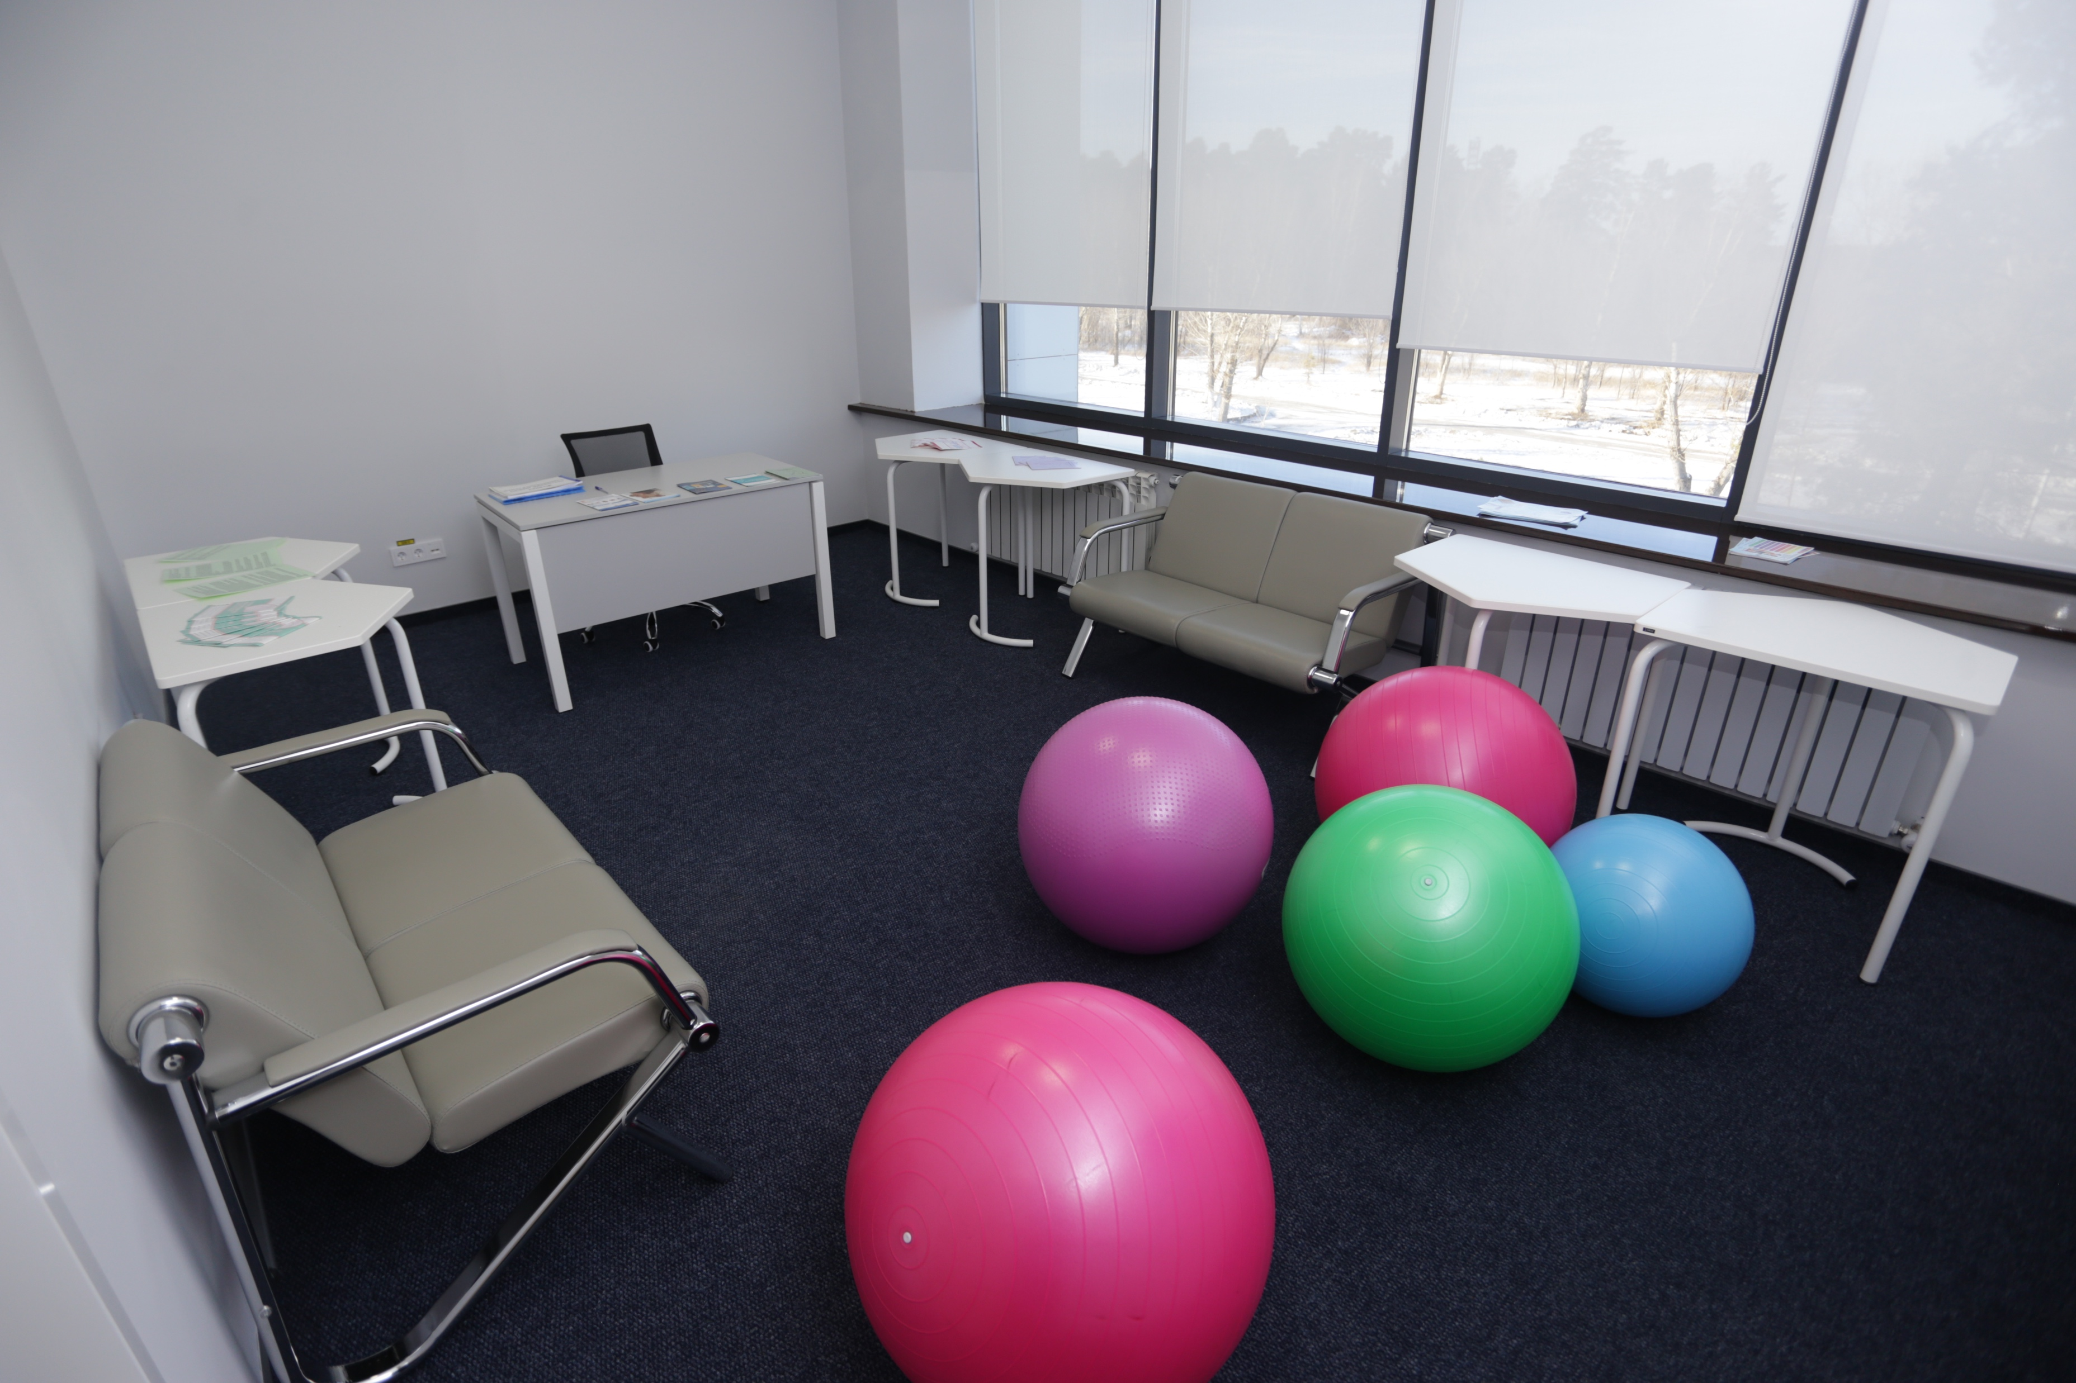
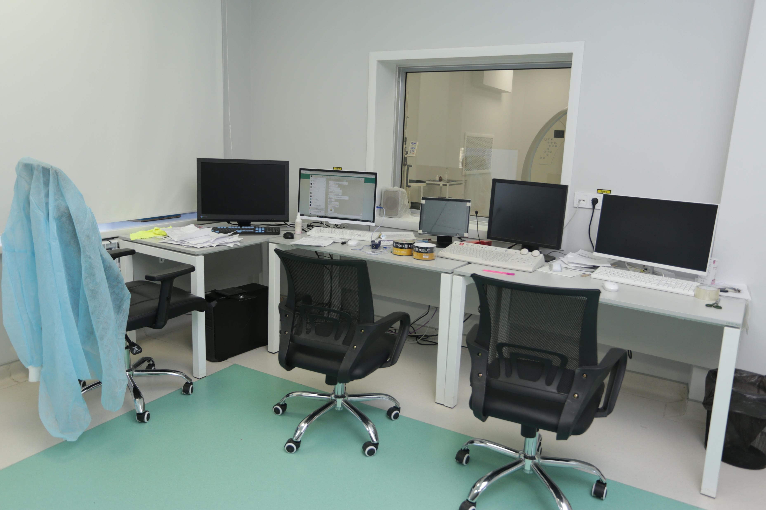
Фото-тур поликлиники

Slide 6
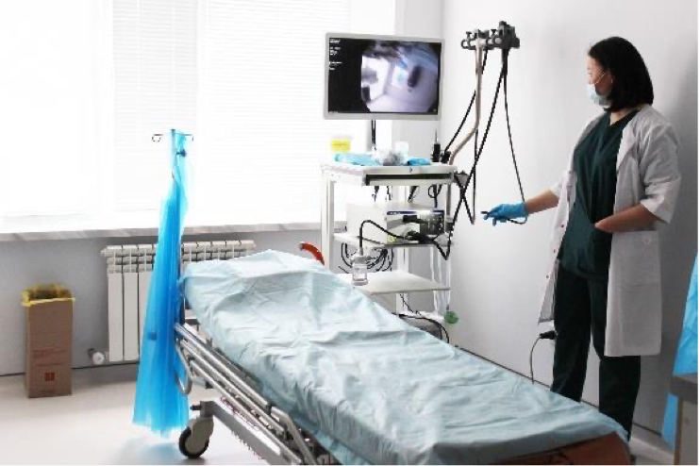
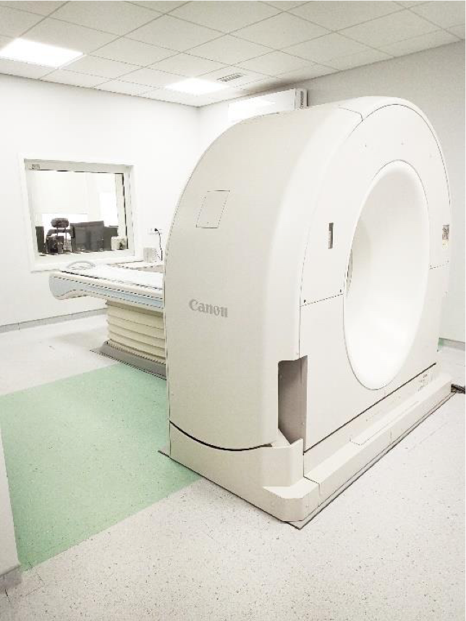
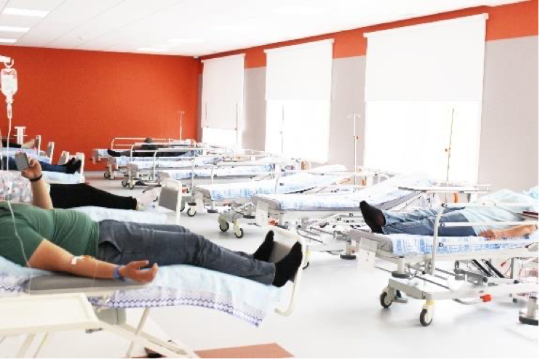
Фото-тур поликлиники

Slide 7
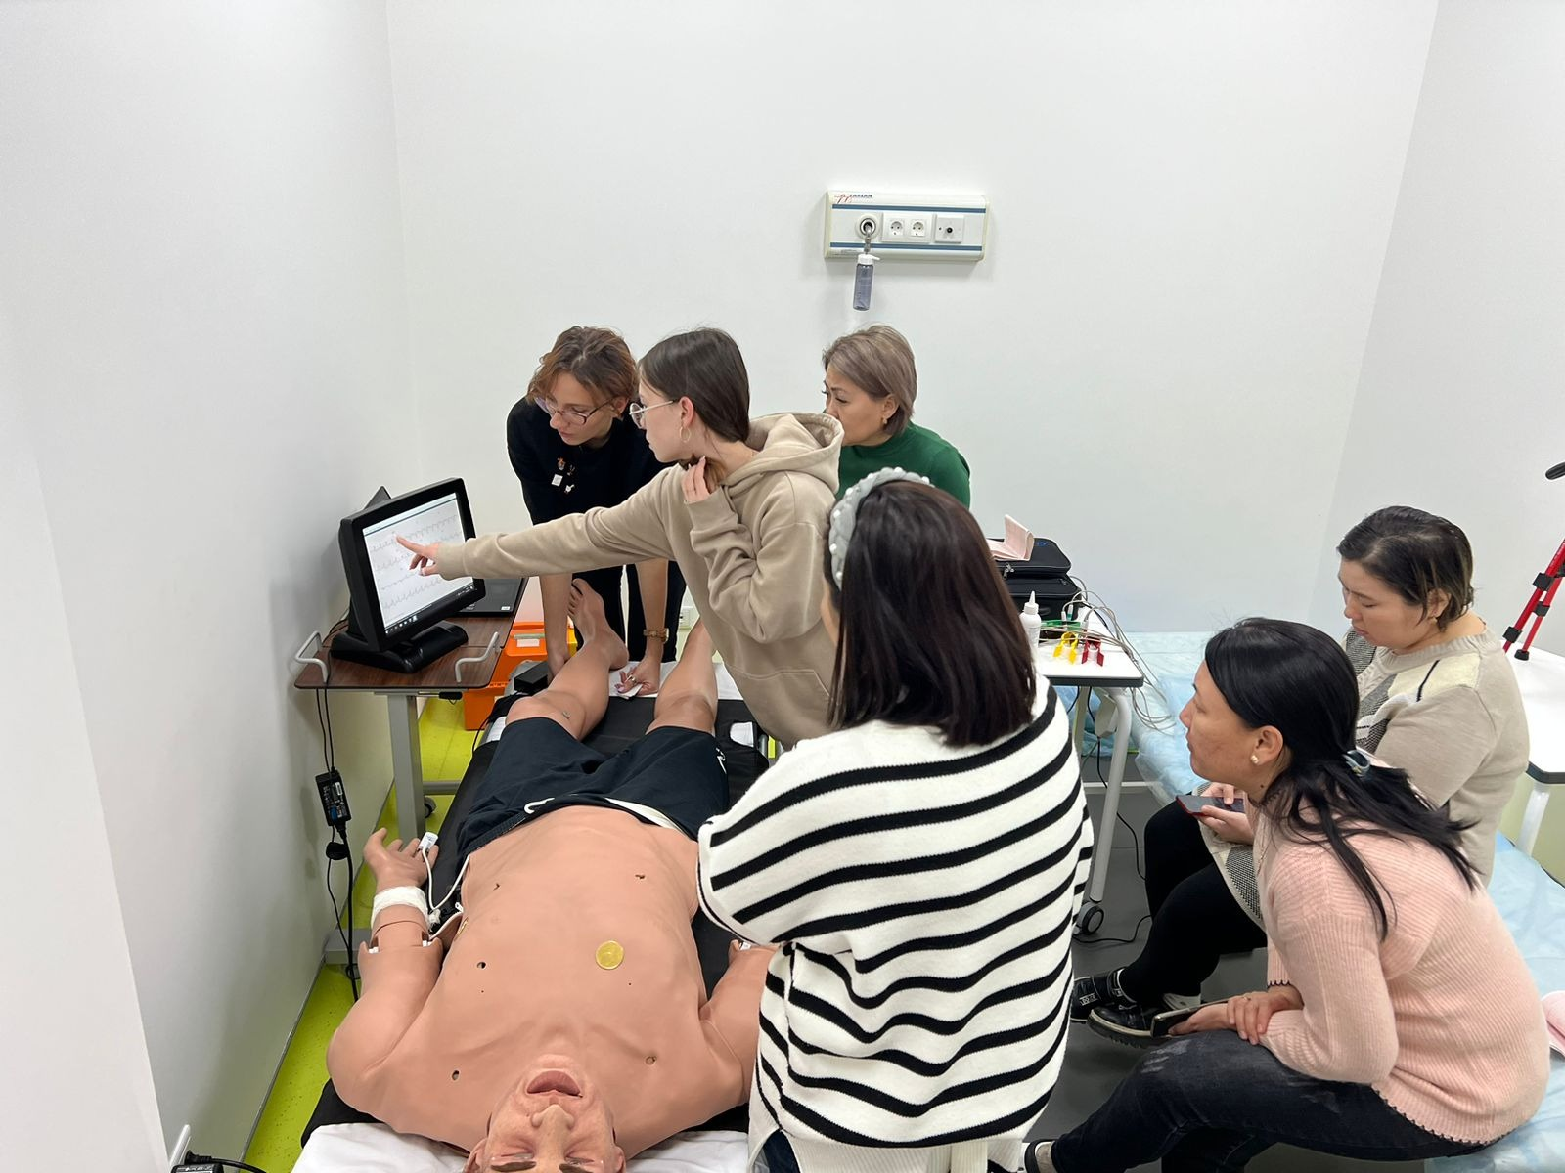
Особенности работы участковой службы
Детское население получает помощь отдельно на педиатрических участках
Беременные с момента установки факта беременности ведутся в Центре ведения беременности отдельно
На взрослых участках прикреплено только взрослое население
Для ведения скрининга и динамического наблюдения выделены медицинские сестра
Пациенты с сахарным диабетом прикреплены в отдельный участок
Для обслуживания вызовов предоставляется автомобиль
Образование и развитие
Для врачей и медицинских сестер организуется непрерывное обучение в собственной академии в г. Астана
Доступна консультативная поддержка ведущих профильных специалистов

Slide 8
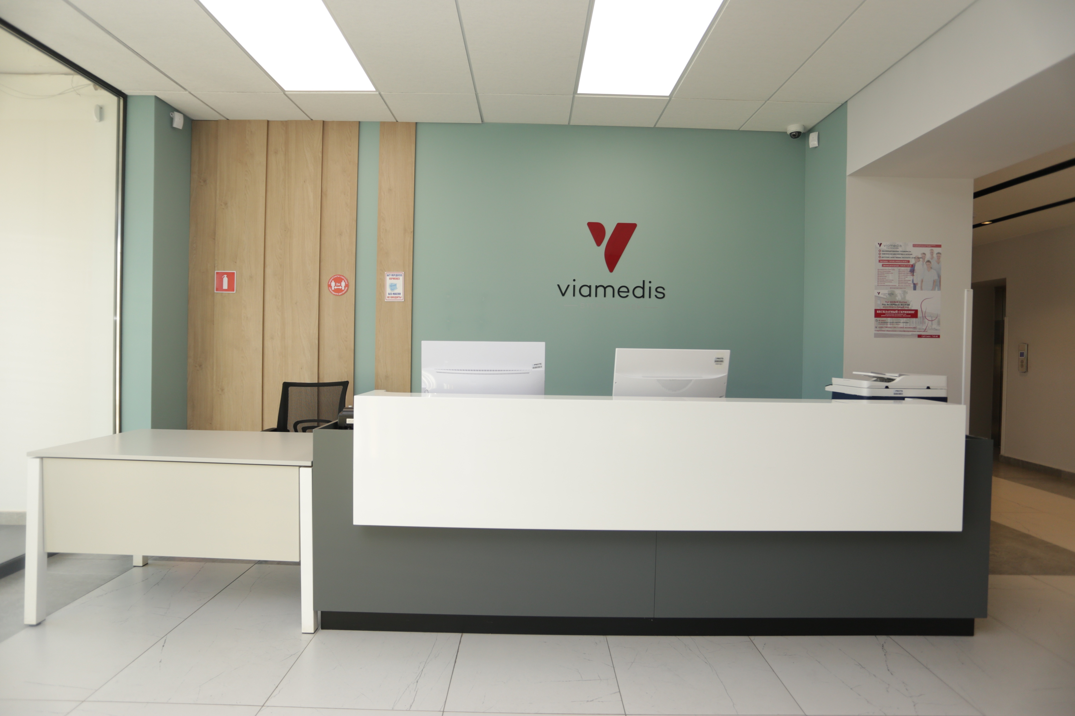
Условия работы
Начальная заработная плата:
от 355 000 до 440 000
Условия проживания:
- арендное жилье
- служебное жилье
Развитие и рост:
- руководитель отдела (10 участков)
- руководитель АПП
- медицинский директор

Slide 9
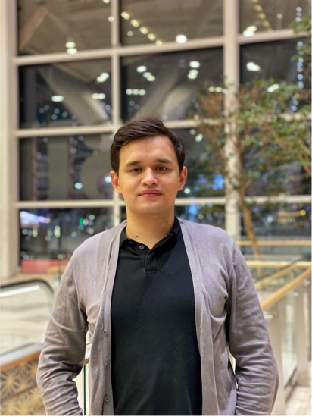
Контакты для консультации по приему на работу
Алексеев Руслан Михайлович
Директор
+7 771 804 66 71
r.alexeyev@viamedis.kz
Молшина Бибинур Мухтаровна
Медицинский директор
+7 771 072 04 43
b.molshina@viamedis.kz
Кабакова Инкарым Рахатбековна
Руководитель проектной группы
+7 777 861 49 98
i.kabakova@viamedis.kz
Жантурганов Максат Аскерович
Руководитель проектной группы
+7 777 620 33 40
m.zhanturganov@viamedis.kz
Мусагазин Ануар Максатович
Руководитель учебно-методического отдела
+7 705 646 86 77
a.mussagazin@viamedis.kz
Алексеев Руслан Михайлович
Директор филиала в г. Степногорск
«Будем рады приветствовать в стенах нашей
Поликлиники амбициозныхи целеустремленных
профессионалов, готовых внести свой вклад в
построении новой системы амбулаторной
помощи»

